Slide 1
Prólogo de Juan Valera a Azul de Rubén Darío
- “Sospeché que era usted un Victor Huguito”
- “Veo que no hay autor en castellano más francés que usted” (“galicismo de la mente”)
“no puedo exigir que sea usted nicaraguense” “no puedo exigir que sea español”(p.23)
Los cuentos [...] Parecen escritos en París, y no en Nicaragua ni en Chile”(p. 34)
“Con el galicismo mental de usted he sido indulgente”(p.41)
“Si el libro, impreso en Valparaíso este año de 1888, no estuviese en muy buen castellano, lo mismo podría ser de un autor francés que de un italiano que de un turco o de un griego”
- El libro esta impregnado de espíritu cosmopolita”(p.20).

Slide 2
Prólogo de Juan Valera a Azul de Rubén Darío
“el lenguaje persiste español legítimo y de buena ley”(p.23)
“En la prosa hay más riqueza de ideas; pero es más afrancesada la forma”(p.29)
“muchísimos comos” (p.37)
“en vez de comos se han empleados los eses y las esas. Ejemplo: la tierra, esa madre fecunda [...] el aire, ese manto azul”
“A veces los eses y las esas se suprimen; aunque es menos enfático y menos francés”

Slide 3
Divagación (Ruben Darío, Prosas profanas, 1896-1901)
¿Vienes? Me llega aquí, pues que suspiras,
un soplo de las mágicas fragancias
que hicieron los delirios de las liras
en las Grecias, las Romas y las Francias.
¡Suspira así! Revuelen las abejas,
al olor de la olímpica ambrosía,
en los perfumes que en el aire dejas;
y el dios de piedra se despierta y ría.
Y pues amas reír, ríe, y la brisa
lleve el son de los líricos cristales
de tu reír, y haga temblar la risa
la barba de Términos joviales.
Mira hacia el lado del boscaje, mira
blanquear el muslo de marfil de Diana,
y después de la Virgen, la Hetaíra
diosa, blanca, rosa y rubia hermana.
Y el dios de piedra se despierte y cante
la gloria de los tirsos florecientes
en el gesto ritual de la bacante
de rojos labios y nevados dientes:
En el gesto ritual que en las hermosas
Ninfalias guía a la divina hoguera,
hoguera que hace llamear las rosas
en las manchadas pieles de pantera.
Pasa en busca de Adonis; sus aromas
deleitan a las rosas y los nardos;
síguela una pareja de palomas,
y hay tras ella una fuga de leopardos.
* * *

Slide 4
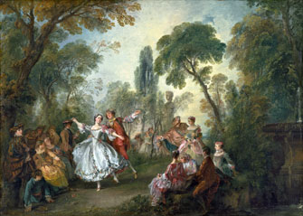
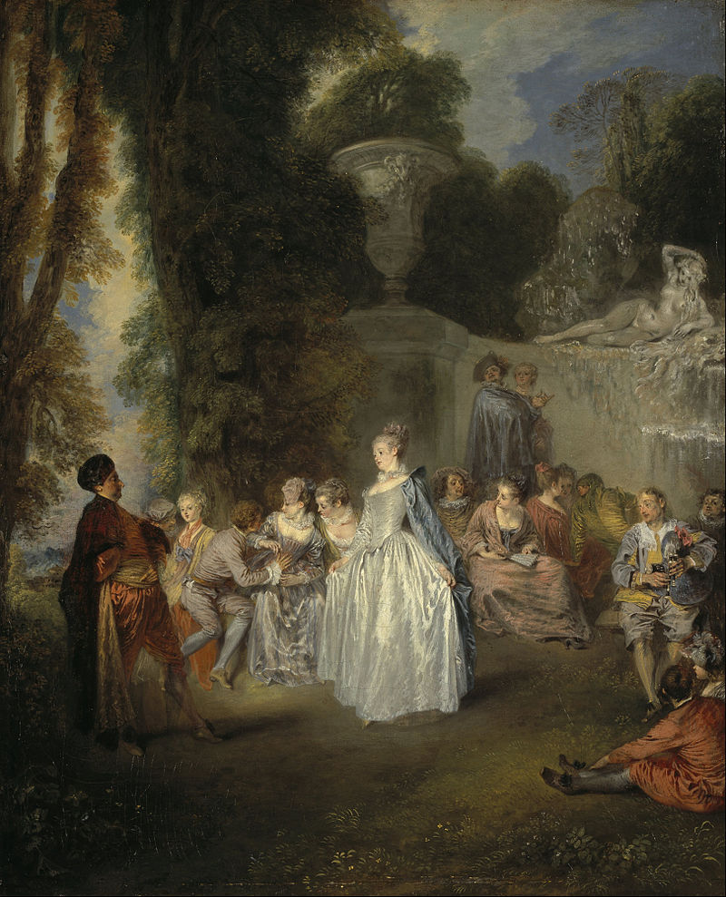
Divagación (Ruben Darío, Prosas profanas, 1896-1901)
¿Te gusta amar en griego? Yo las fiestas
galantes busco, en donde se recuerde,
al suave son de rítmicas orquestas,
la tierra de la luz y el mirto verde.
(Los abates refieren aventuras
a las rubias marquesas. Soñolientos
filósofos defienden las ternuras
del amor, con sutiles argumentos,
mientras que surge de la verde grama,
en la mano el acanto de Corinto,
una ninfa a quien puso un epigrama
Beaumarchais, sobre el mármol de su plinto.
Amo más que la Grecia de los griegos
la Grecia de la Francia, porque Francia,
al eco de las Risas y los Juegos,
su más dulce licor Venus escancia.

Slide 5
Divagación (Ruben Darío, Prosas profanas, 1896-1901)
Demuestran más encantos y perfidias,
coronadas de flores y desnudas,
las diosas de Glodión que las de Fidias;
unas cantan francés, otras son mudas.
Verlaine es más que Sócrates; y Arsenio
Houssaye supera al viejo Anacreonte.
En París reinan el Amor y el Genio.
Ha perdido su imperio el dios bifronte.
Monsieur Prudhomme y Homais no saben nada.
Hay Chipres, Pafos, Tempes y Amatuntes,
donde el amor de mi madrina, un hada,
tus frescos labios a los míos juntes).
Sones de bandolín. El rojo vino
conduce un paje rojo. ¿Amas los sones
del bandolín, y un amor florentino?
Serás la reina en los decamerones,
la barba de los Términos joviales.
(Un coro de poetas y pintores
cuenta historias picantes. Con maligna
sonrisa alegre aprueban los señores.
Clelia enrojece, una dueña se signa).
¿O un amor alemán??que no han sentido
jamás los alemanes?: la celeste
Gretchen; claro de luna; el aria; el nido
del ruiseñor; y en una roca agreste,
la luz de nieve que del cielo llega
y baña a una hermosa que suspira
la queja vaga que a la noche entrega
Loreley en la lengua de la lira.
Y sobre el agua azul el caballero
Lohengrín; y su cisne, cual si fuese
un cincelado témpano viajero,
con su cuello enarcado en forma de S.

Slide 6
Divagación (Ruben Darío, Prosas profanas, 1896-1901)
Y del divino Enrique Heine un canto,
a la orilla del Rhin; y del divino
Wolfang la larga cabellera, el manto;
y de la uva teutona el blanco vino.
O amor lleno de sol, amor de España,
amor lleno de púrpuras y oros;
amor que da el clavel, la flor extraña
regada con la sangre de los toros;
flor de gitanas, flor que amor recela,
amor de sangre y luz, pasiones locas;
flor que trasciende a clavo y a canela,
roja cual las heridas y las bocas.
* * *
¿Los amores exóticos acaso...?
Como rosa de Oriente me fascinas:
me deleitan la seda, el oro, el raso.
Gautier adoraba a las princesas chinas.
¡Oh bello amor de mil genuflexiones:
torres de kaolín, pies imposibles,
tasas de té, tortugas y dragones,
y verdes arrozales apacibles!
Ámame en chino, en el sonoro chino
de Li-Tai-Pe. Yo igualaré a los sabios
poetas que interpretan el destino;
madrigalizaré junto a tus labios.
Diré que eres más bella que la Luna:
que el tesoro del cielo es menos rico
que el tesoro que vela la importuna
caricia de marfil de tu abanico.
* * *

Slide 7
Divagación (Ruben Darío, Prosas profanas, 1896-1901)
Ámame japonesa, japonesa
antigua, que no sepa de naciones
occidentales; tal una princesa
con las pupilas llenas de visiones,
que aun ignorase en la sagrada Kioto,
en su labrado camarín de plata
ornado al par de crisantemo y loto,
la civilización del Yamagata.
O con amor hindú que alza sus llamas
en la visión suprema de los mitos,
y hacen temblar en misteriosas bramas
la iniciación de los sagrados ritos.
En tanto mueven tigres y panteras
sus hierros, y en los fuertes elefantes
sueñan con ideales bayaderas
los rajahs, constelados de brillantes.
O negra, negra como la que canta
en su Jerusalén al rey hermoso,
negra que haga brotar bajo su planta
la rosa y la cicuta del reposo...
Amor, en fin, que todo diga y cante,
amor que encante y deje sorprendida
a la serpiente de ojos de diamante
que está enroscada al árbol de la vida.
Ámame así, fatal cosmopolita,
universal, inmensa, única, sola
y todas; misteriosa y erudita:
ámame mar y nube, espuma y ola.
Sé mi reina de Saba, mi tesoro;
descansa en mis palacios solitarios.
Duerme. Yo encenderé los incensarios.
Y junto a mi unicornio cuerno de oro,
tendrán rosas y miel tus dromedarios.

Slide 8
Nocturno (Ruben Darío, Cantos de vida y esperanza,1905)
Quiero expresar mi angustia en versos que abolida
dirán mi juventud de rosas y de ensueños,
y la desfloración amarga de mi vida
por un vasto dolor y cuidados pequeños.
Y el viaje a un vago Oriente por entrevistos barcos,
y el grano de oraciones que floreció en blasfemia,
y los azoramientos del cisne entre los charcos
y el falso azul nocturno de inquerida bohemia.
Lejano clavicordio que en silencio y olvido
no diste nunca al sueño la sublime sonata,
huérfano esquife, árbol insigne, obscuro nido
que suavizó la noche de dulzura de plata...
Esperanza olorosa a hierbas frescas, trino
del ruiseñor primaveral y matinal,
azucena tronchada por un fatal destino,
rebusca de la dicha, persecución del mal...
El ánfora funesta del divino veneno
que ha de hacer por la vida la tortura interior,
la conciencia espantable de nuestro humano cieno
y el horror de sentirse pasajero, el horror
de ir a tientas, en intermitentes espantos,
hacia lo inevitable, desconocido, y la
pesadilla brutal de este dormir de llantos
¡de la cual no hay más que Ella que nos despertará!

Slide 9
Desolación absurda (Herrera y Reissig, 1903) Je serai ton cercuil, aimable pestilence!... Noche de tenues suspiros platónicamente ilesos: vuelan bandadas de besos y parejas de suspiros; ebrios de amor, los cefiros hinchan su leve pulmón, y los sauces en montón obseden los camalotes como torvos hugonotes de una muda emigración. Es la divina hora azul en que cruza el meteoro, como metáfora de oro por un gran cerebro azul. Una encantada Estambul surge de tu guardapelo y llevan su desconsuelo hacía vagos ostracismos floridos sonambulismos y adioses de terciopelo. | En este instante de esplín, mi cerebro es como un piano donde un aire wagneriano toca el loco del esplín. En el lírico festín de la ontológica altura, muestra la luna su dura calavera torva y seca y hace una rígida mueca con su mandíbula oscura. El mar, como gran anciano, lleno de arrugas y canas, junto a las playas lejanas tiene rezongos de anciano. Hay en acecho una mano dentro del tembladeral; y la supersustancial vía láctea se me finge la osamenta de una Esfinge dispersada en un erial. | Cantando la tartamuda frase de oro de una flauta, recorre el eco su pauta de música tartamuda. El entrecejo de Buda hinca el barranco sombrío, abre un bostezo de hastío la perezosa campaña, y el molino es una araña que se agita en el vacío. ¡Deja que incline mi frente en tu frente subjetiva, en la enferma, sensitiva media luna de tu frente, que en la copa decadente de tu pupila profunda beba el alma vagabunda que me da ciencias astrales en las horas espectrales de mi vida moribunda! Deja que rime unos sueños en tu rostro de gardenia, Hada de la neurastenia, trágica luz de mis sueños! Mercadera de beleños llévame al mundo que encanta; ¡soy el genio de Atalanta que en sus delirios evoca el ecuador de tu boca y el polo de tu garganta! | Con el alma hecha pedazos, tengo un Calvario en el mundo; amo y soy un moribundo, tengo el alma hecha pedazos: ¡cruz me deparan tus brazos, hiel tus lágrimas salinas, tus diestras uñas espinas y dos clavos luminosos los aleonados y briosos ojos con que me fascinas! ¡Oh mariposa nocturna de mi lámpara suicida, alma caduca y torcida, evanescencia nocturna; linfática taciturna de mi Nirvana opioso, en tu mirar sigiloso me espeluzna tu erotismo que es la pasión del abismo por el Ángel Tenebroso! (Es media noche.) Las ranas torturan en su acordeón un "piano" de Mendelssohn que es un gemido de ranas; habla de cosas lejanas un clamoreo sutil; Y con aire acrobatil, bajo la inquieta laguna, hace piruetas la luna sobre una red de marfil. Juega el viento perfumado, con los pétalos que arranca, una partida muy blanca de un ajedrez perfumado; | pliega el arroyo en el prado su abanico de cristal, y genialmente anormal finge el monte a la distancia una gran protuberancia del cerebro universal. ¡Vengo a ti, serpiente de ojos que hunden crímenes amenos, la de los siete venenos en el iris de sus ojos; beberán tus llantos rojos mis estertores acerbos, mientras los fúnebres cuervos, reyes de las sepulturas, velan como almas oscuras de atormentados protervos! ¡Tú eres póstuma y marchita misteriosa flor erótica, miliunanochesca, hipnótica, flor de Estigia ocre y marchita, tú eres absurda y maldita, desterrada del Placer, la paradoja del ser en el borrón de la Nada, una hurí desesperada del harem de Baudelaire! ¡Ven, reclina tu cabeza de honda noche delincuente sobre mi tétrica frente, sobre mi aciaga cabeza; deje su indócil rareza tú numen desolador, que en el drama inmolador de nuestros mudos abrazos yo te abriré con mis brazos un paréntesis de amor!

Slide 10
Nocturno (Delmira Agustini, “De fuego, de sangre y de sombra”, Los cálices vacíos, 1913)
Engarzado en la noche el lago de tu alma,
diríase una tela de cristal y de calma
tramada por las grandes arañas del desvelo.
Nata de agua lustral en vaso de alabastros;
espejo de pureza que abrillantas los astros
y reflejas la cima de la Vida en un cielo...
Yo soy el cisne errante de los sangrientos rastros,
voy manchando los lagos y remontando el vuelo.

Slide 11
Cómo se cuentan las sílabas poéticas en español
Regla 1: Última palabra aguda: cuando el verso acaba en palabra aguda, o en un monosílabo, se cuenta una sílaba más.
El río Guadalquivir (7 + 1 = 8 sílabas)
… ¿Adónde el camino irá? (7 + 1 = 8)
Yo voy cantando, viajero (8)
A lo largo del sendero … (8)
La tarde cayendo está. (7 + 1 = 8 )
Regla 2: Si es llana no varía el número de sílabas
A – lo – lar – go – del - sen – de - ro … (8)
Regla 3: Última palabra esdrújula: cuando el verso acaba en palabra esdrújula, se cuenta una sílaba menos.
Qué verdes están tus árboles (9 – 1 = 8)
Asomaba a sus ojos una lágrima (12 – 1 = 11 )
y a mi labio una frase de perdón (10 + 1 = 11)
¡Oh, terremoto mental! (7 + 1 = 8)
Yo sentí un día en mi cráneo (9 – 1 = 8)
como el caer subitáneo (9 -1 = 8)
de una Babel de cristal (7 + 1 = 8)
Ruben Darío

Slide 12
Cómo se cuentan las sílabas poéticas
Sinalefa : cuando en el interior del verso una palabra termina en vocal y la siguiente empieza por vocal, se funden las sílabas a que pertenecen ambas vocales y se cuentan como una sola.
Es-ta-ba e-cha-do-yo en-la-tie-rra en-fren-te (11 sílabas)
Ce-rra-do es-tá el- me-són –a- pie-dra y lo-do … (10 sílabas)
A veces, la sinalefa no se realiza:
Cuando la segunda vocal es tónica.
Tie-ne- la- ma-ri-po-sa-cua-tro / a-las (11 sílabas)
Salvador Rueda
Cuando hay pausa entre las dos palabras.
Yo - soy un - sue-ño, / un-im-po-si-ble (9 sílabas)
Va-no - fan-tas-ma - de- nie-bla y- luz … (9 sílabas)
En - los- cli-mas- de- bru-ma / en- las - tie-rras - so-la-res (14 sílabas) Ramón Basterra

Slide 13
Licencias poéticas
Licencias poéticas: son cuatro: sinalefa, hiato, sinéresis y diéresis. Sinalefa: consiste en agrupar, a los efectos de la pronunciación, en una sola sílaba la vocal final de una palabra y la inicial de la siguiente, por lo tanto, resta una sílaba al verso. Hiato: cuando una palabra termina con vocal y la siguiente comienza también con vocal y no se forma sinalefa, hay hiato. Esto puede ser causado por dos motivos, o por un signo de puntuación (exige una pausa) o por la acentuación del verso que impone una pausa. Sinéresis: se produce un diptongo falso entre dos vocales abiertas, para unir dos sílabas, es decir, si en una palabra se pronuncian en una sola sílaba vocales que pertenecen a sílabas distintas, hay sinéresis. Vocales abiertas: A, E, O Vocales cerradas: I, U Diptongo (unión de dos vocales): se forma con dos vocales cerradas o con una vocal débil y una fuerte (sin importar el orden) Diéresis: consiste en separar dos vocales que normalmente forman diptongo, generando una sílaba más. El poeta coloca una diéresis o crema ( ¨ ), sobre una vocal débil, en una palabra que no la lleva.

